Slide 1
不平衡数据的最优 分类阈值研究
答 辩 人：谢思发
指导教师：吴梅红

Slide 2


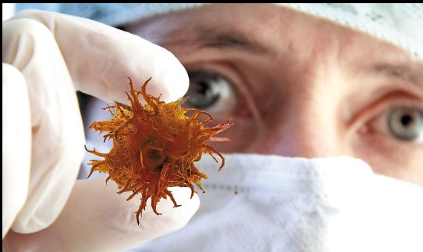
课题背景及意义
不平衡数据分类问题广泛存在
信用卡欺诈
网络入侵
生物诊断
数据分布不平衡
更关注少数类数据
Notes:
不平衡数据分类问题在现实世界中广泛存在，譬如信用卡欺诈，网络入侵，生物诊断等等。在这些问题中，不同类别的数据分布差别很大。如欺诈用户要远少于正常用户。网络入侵要远少于正常访问。而且往往人们更关注的是少数类数据。在后面我们有时也称少数类为正类，而多数类为负类。

Slide 3
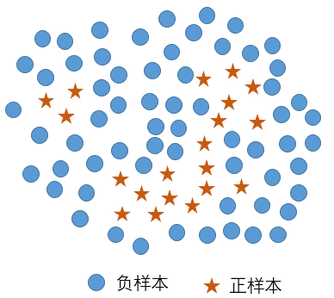
课题背景及意义
不平衡数据分类的挑战
分类器的评估指标，如正确率，会偏向多数类；
预测少数类的规则特殊，覆盖率低；
少数类里规模小的类簇，容易被错认为噪音数据；
1000
900
准确率： 90%
…
100
Notes:
传统的分类器在不平衡数据集上往往取得很差的效果。其实简单的类别分布倾斜，并不会造成分类困难。感性的认识是，如果不平衡数据是线性可分的，则传统分类器，在该数据集上的性能不会有太大的降低。造成不平衡数据分类困境主要有以下几个问题。

Slide 4
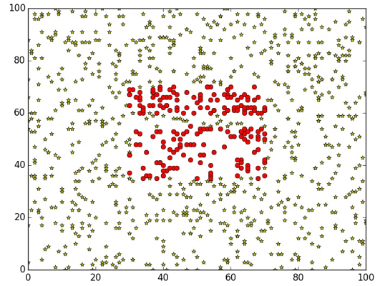
不平衡数据分类综述
小析取项问题
Notes:
首先是小析取项问题，当一个概念由一系列子概念组成，且其中有一些子概念为被充分表达时，就会出现小析取项问题。小析取项是一种类内不平衡。如这里的少数类分成两个析取项。另外还需特别注意在这边是多数类数据，这是多数类的一个小析取项。小析取项的存在极大地增加了问题的复杂性，因为很难知道这些小簇数据是代表一个子概念，还是噪音数据。

Slide 5
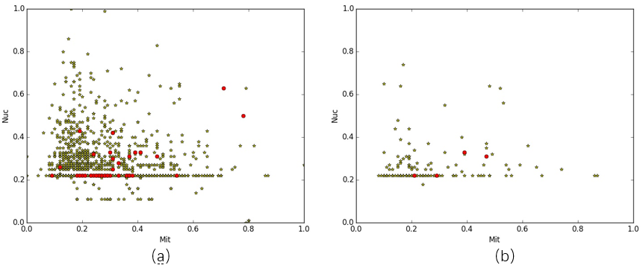
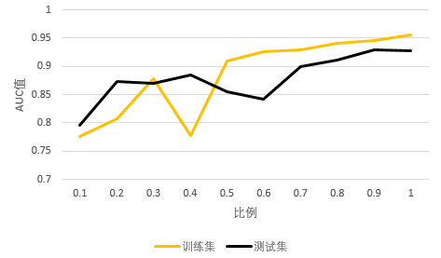
不平衡数据分类综述
训练集密度不足
Notes:
其次是训练样本密度不足。图a是一个原始数据，图b是抽取了其中10%的数据。右边的数据很难学习出样本的分布边界。我们抽取了不同比例的数据，然后用同一个模型进行分类。AUC值是衡量分类结果的指标，越高越好。可以看出数据越多，分类性能越好。

Slide 6
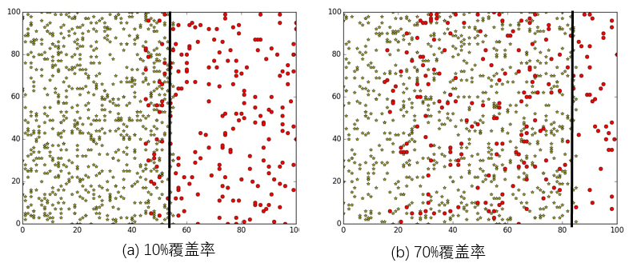
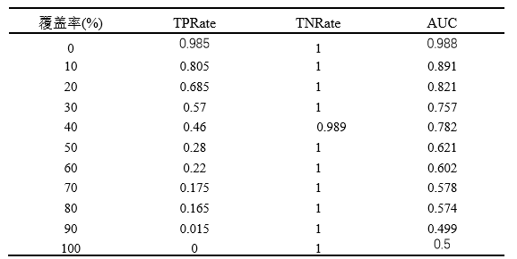
不平衡数据分类综述
类别覆盖
Notes:
类别覆盖问题，我们构造了人工数据说明类别覆盖对不平衡数据分类的影响。A是10%覆盖率的分布，b是70%覆盖率的分布。随着覆盖率的增加，AUC值基本是递减的。Tprate是正确识别少数类的比例，Tnrate是正确识别多数类的比例。可以看出随着覆盖率的增加，少数类识别率越来越低。

Slide 7
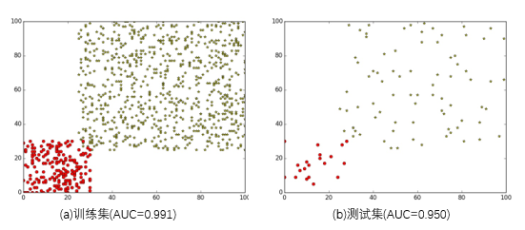
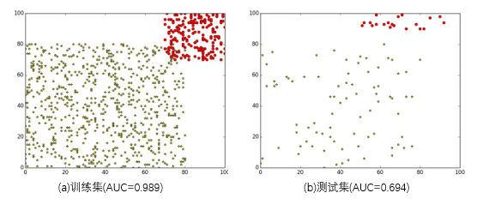
不平衡数据分类综述
数据偏移
Notes:
数据偏移问题，这是指训练集和测试集的分布发生的变化。上方是分布不偏移时的情况，测试集的auc在0.95。而下面则是分布偏移的情况，auc只有0.7左右。所以分布偏移对分类性能影响很大。

Slide 8
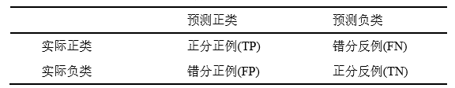
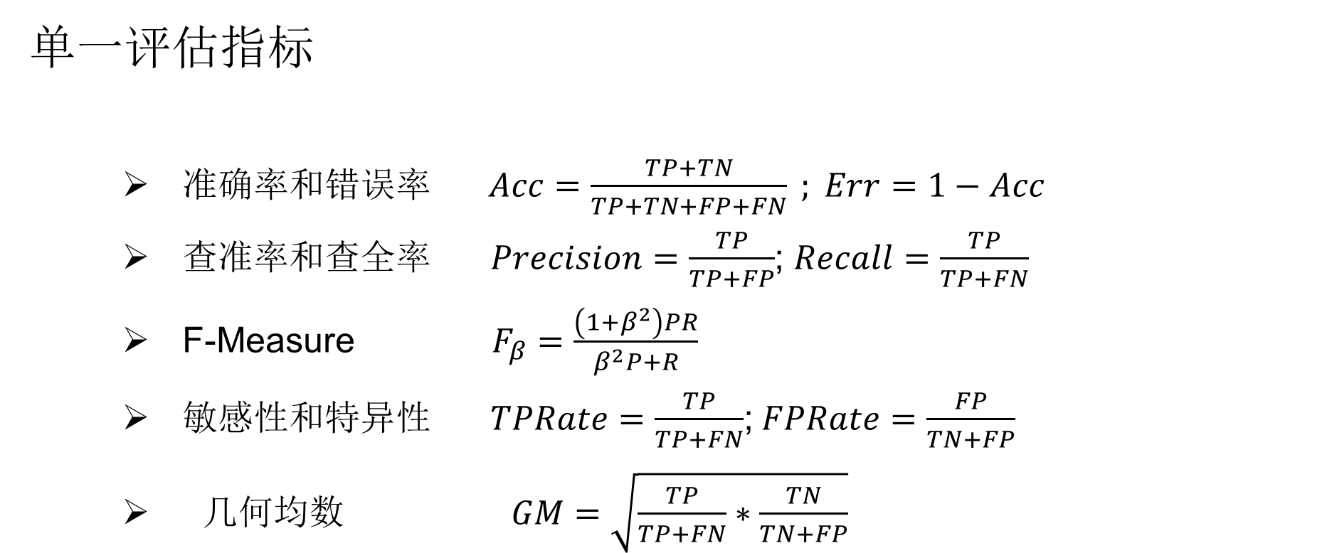
衡量不平衡分类性能的指标
单一评估指标
准确率和错误率 $Acc=\frac{TP+TN}{TP+TN+FP+FN} ; Err=1−Acc$
查准率和查全率 $Precision=\frac{TP}{TP+FP}$; $Recall=\frac{TP}{TP+FN}$
F-Measure $F_{β}=\frac{\left(1+β^{2}\right)PR}{β^{2}P+R}$
敏感性和特异性 $TPRate=\frac{TP}{TP+FN}$;$FPRate=\frac{FP}{TN+FP}$
几何均数 $GM=\sqrt{\frac{TP}{TP+FN}∗\frac{TN}{TN+FP}}$
Notes:
解决分布不平衡问题有多种方法，其中一个是从性能指标入手。因为学习器优化的目标是使评估指标最大化，可以说衡量指标指导着分类器的建模过程。这里介绍下主流的分类器性能评价指标。在一个而分类问题中，混淆矩阵记录着每个类被正确和错误分类的样本数。根据混淆矩阵可以得到以下评估指标 … …这些指标中有的对类别分布敏感，即当类别分布发生变化时，虽然分类器的实际性能没变，指标性能会发生改变，这不利于比较在不同类别分布下，分类器的性能。另外像F和几何均数，虽然对类别分布不敏感，但没办法在一个样本分布范围内，比较两个分类器的性能。

Slide 9
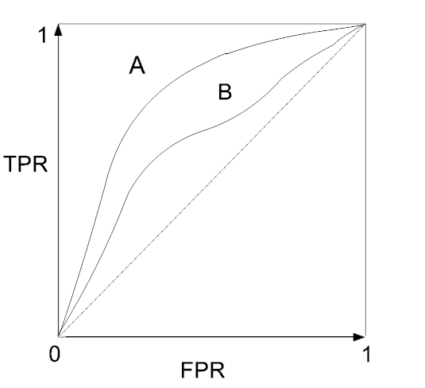
衡量不平衡分类性能的指标
ROC曲线和AUC值
1.对类别分布不敏感；
2.具有良好的可视性；
…
Notes:
在不平衡分类中最常用的指标是ROC曲线和其对应的AUC值。在二分类问题中，很多学习器的输出是一个概率预测，如样本属于正类的概率。先根据学习器的预测结果对样本进行排序，然后设定一个阈值，把。。。分完后，计算得到一个TP值和FP值。将阈值从负无穷递增到正无穷，可以得到一系列（tp,fp）点对。以FPR为横轴，TPR为纵轴，将这些点对连起来就可以得到ROC曲线。ROC曲线具有如下优点……当两条曲线出现交叉时，会用曲线下面的面积，即AUC值最为衡量分类器性能的指标。AUC越大，性能越好。

Slide 10
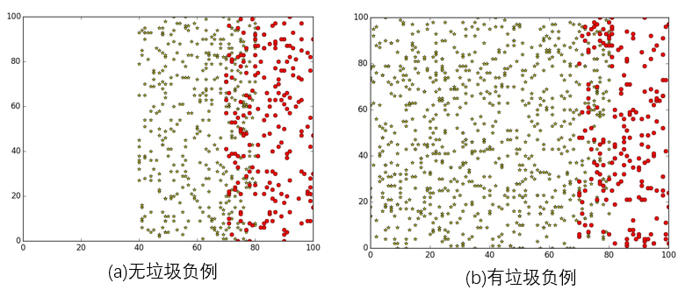
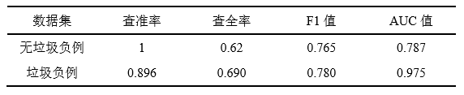
最优分类阈值
ROC曲线的缺陷：垃圾负例
Notes:
虽然ROC曲线具有如上优点，当也存在不足之处。当数据集存在大量的垃圾负例时，即那些很明显是负例的数据，ROC曲线会拔高分类器的性能。这里我们构造了两个数据集，其中一个没垃圾负例，另外一个增加了部分垃圾负例。可以看出在其中指标上，两个数据集并没有太多大差异，但AUC值却又明显的变化。

Slide 11
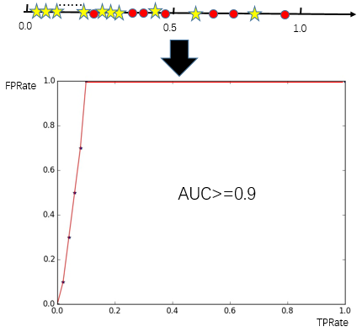
最优分类阈值
ROC曲线的缺陷
Notes:
具体的，假设有个数据集。它的所有正例排在前10%负例之前，那么此时的AUC值可以达到0.9以上。

Slide 12
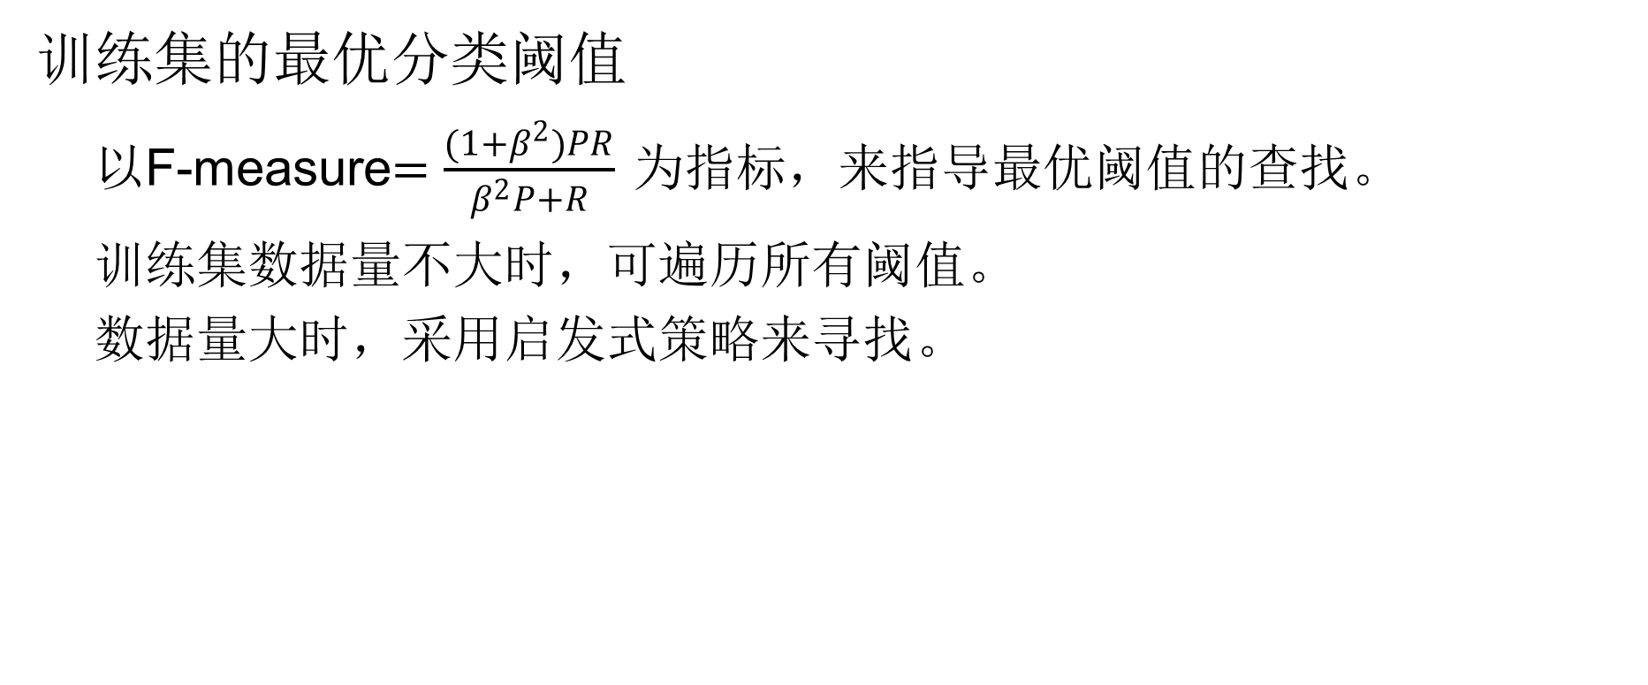
最优分类阈值
训练集的最优分类阈值
以F-measure$=\frac{(1+β^{2})PR}{β^{2}P+R}$ 为指标，来指导最优阈值的查找。
训练集数据量不大时，可遍历所有阈值。
数据量大时，采用启发式策略来寻找。

Slide 13
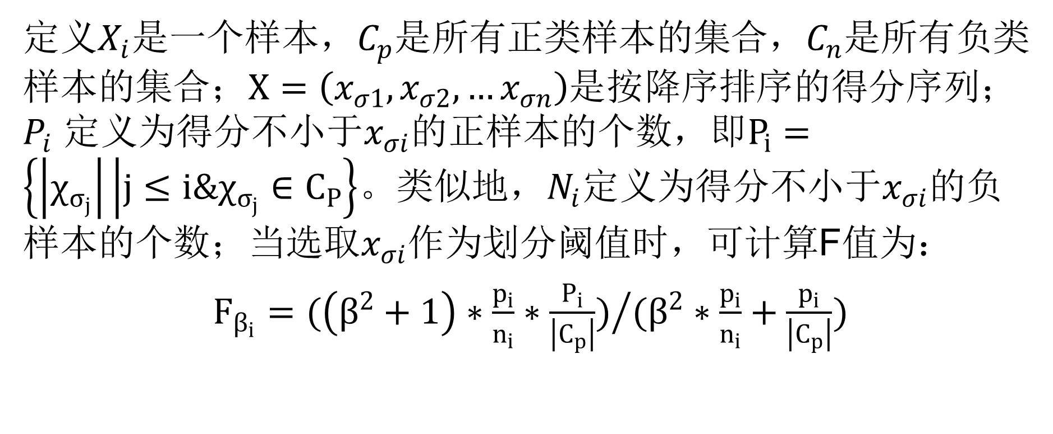
最优分类阈值
定义$X_{i}$是一个样本，$C_{p}$是所有正类样本的集合，$C_{n}$是所有负类样本的集合；$X=（x_{σ1},x_{σ2},…x_{σn}）$是按降序排序的得分序列；$P_{i}$ 定义为得分不小于$x_{σi}$的正样本的个数，即$P_{i}=\left\{\left|χ_{σ_{j}}\right| | j≤i\&χ_{σ_{j}}∈C_{P}\right\}$。类似地，$N_{i}$定义为得分不小于$x_{σi}$的负样本的个数；当选取$x_{σi}$作为划分阈值时，可计算F值为：
$F_{β_{i}}={(\left(β^{2}+1\right)∗\frac{p_{i}}{n_{i}}∗\frac{P_{i}}{\left|C_{p}\right|})}/{(β^{2}∗\frac{p_{i}}{n_{i}}+\frac{p_{i}}{\left|C_{p}\right|})}$

Slide 14
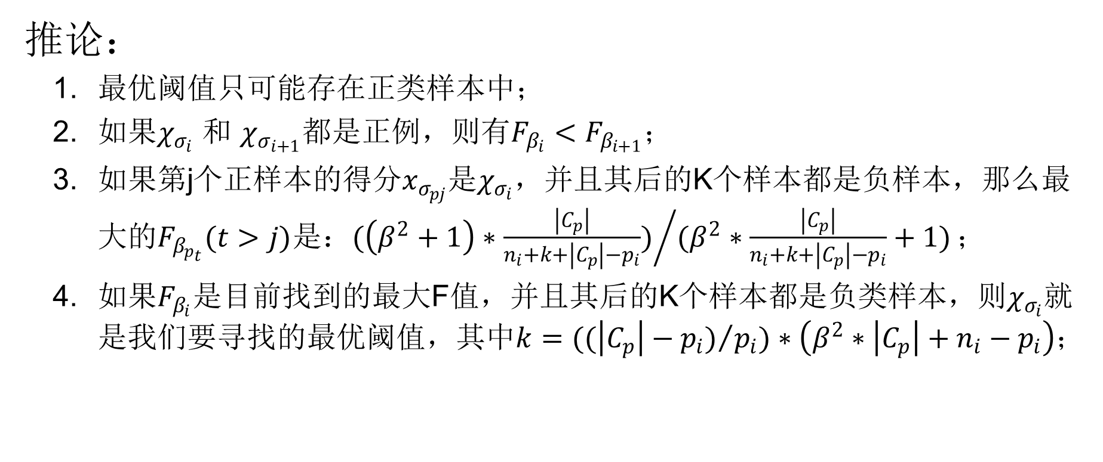
最优分类阈值
推论：
最优阈值只可能存在正类样本中；
如果$χ_{σ_{i}}$ 和 $χ_{σ_{i+1}}$都是正例，则有$F_{β_{i}}<F_{β_{i+1}}$；
如果第j个正样本的得分$x_{σ_{pj}}$是$χ_{σ_{i}}$，并且其后的K个样本都是负样本，那么最大的$F_{β_{p_{t}}}(t>j)$是：${(\left(β^{2}+1\right)∗\frac{\left|C_{p}\right|}{n_{i}+k+\left|C_{p}\right|−p_{i}})}/{(β^{2}∗\frac{\left|C_{p}\right|}{n_{i}+k+\left|C_{p}\right|−p_{i}}+1)}；$
如果$F_{β_{i}}$是目前找到的最大F值，并且其后的K个样本都是负类样本，则$χ_{σ_{i}}$就是我们要寻找的最优阈值，其中$k={((\left|C_{p}\right|−p_{i})}/{p_{i}})∗\left(β^{2}∗\left|C_{p}\right|+n_{i}−p_{i}\right)；$

Slide 15
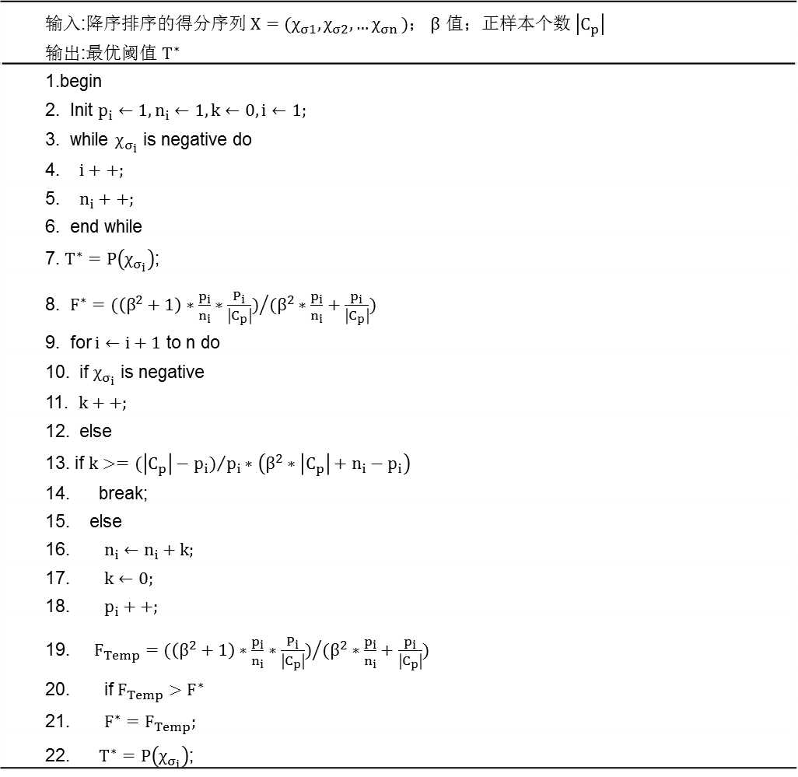
最优分类阈值
输入:降序排序的得分序列$X=(χ_{σ1},χ_{σ2},{…χ}_{σn})$； $β$ 值；正样本个数 $\left|C_{p}\right|$
输出:最优阈值 $T^{∗}$
1.begin
2. Init $p_{i}←1,n_{i}←1,k←0,i←1;$
3. while $χ_{σ_{i}}$ is negative do
4. $i++;$
5. $n_{i}++;$
6. end while
7. $T^{∗}=P\left(χ_{σ_{i}}\right)$;
8. $F^{∗}={(\left(β^{2}+1\right)∗\frac{p_{i}}{n_{i}}∗\frac{P_{i}}{\left|C_{p}\right|})}/{(β^{2}∗\frac{p_{i}}{n_{i}}+\frac{p_{i}}{\left|C_{p}\right|})}$
9. for $i←i+1$ to n do
10. if $χ_{σ_{i}}$ is negative
11. $k++;$
12. else
13. if $k>={(\left|C_{p}\right|−p_{i})}/{p_{i}}∗\left(β^{2}∗\left|C_{p}\right|+n_{i}−p_{i}\right)$
14. break;
15. else
16. $n_{i}←n_{i}+k;$
17. $k←0;$
18. $p_{i}++;$
19. $F_{Temp}={(\left(β^{2}+1\right)∗\frac{p_{i}}{n_{i}}∗\frac{P_{i}}{\left|C_{p}\right|})}/{(β^{2}∗\frac{p_{i}}{n_{i}}+\frac{p_{i}}{\left|C_{p}\right|})}$
20. if $F_{Temp}>F^{∗}$
21. ${F^{∗}=F}_{Temp};$
22. $T^{∗}=P\left(χ_{σ_{i}}\right)$;

Slide 16

最优分类阈值
Train set
0.98+
0.95+
0.93+
0.92+
0.90-
0.87-
0.85+
0.84-
0.81+
0.79+
0.77-
0.75-
0.73-
0.69+
0.65-
0.62-
0.58-
0.55-
0.53-
F value
New train
New test
0.79
F value
F value
F value

Slide 17

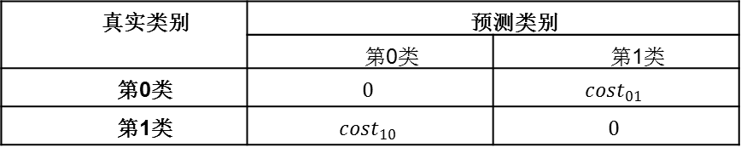
最优分类阈值
错分代价不同的最优分类阈值
真实类别 | 预测类别
 | 第0类 | 第1类
第0类 | $$0$$ | $${cost}_{01}$$
第1类 | $${cost}_{10}$$ | $$0$$
整体的错分代价为：
${cost}_{i}=\left(\left|C_{p}\right|−P_{i}\right)∗{cost}_{01}+N_{i}∗{cost}_{10}$
令$β=\frac{{cost}_{01}}{{cost}_{10}}，则$整体错分代价为：${cost}_{i}=\left(\left|C_{p}\right|−P_{i}\right)∗β+N_{i}$

Slide 18
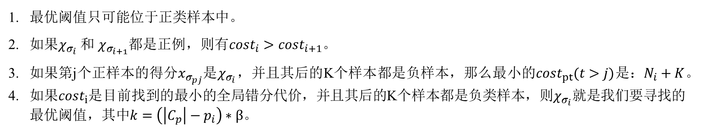
最优分类阈值
最优阈值只可能位于正类样本中。
如果$χ_{σ_{i}}$ 和 $χ_{σ_{i+1}}$都是正例，则有${cost}_{i}>{cost}_{i+1}$。
如果第j个正样本的得分$x_{σ_{pj}}$是$χ_{σ_{i}}$，并且其后的K个样本都是负样本，那么最小的${cost}_{pt}(t>j)$是：$N_{i}+K$。
如果${cost}_{i}$是目前找到的最小的全局错分代价，并且其后的K个样本都是负类样本，则$χ_{σ_{i}}$就是我们要寻找的最优阈值，其中$k=\left(\left|C_{p}\right|−p_{i}\right)∗β$。

Slide 19
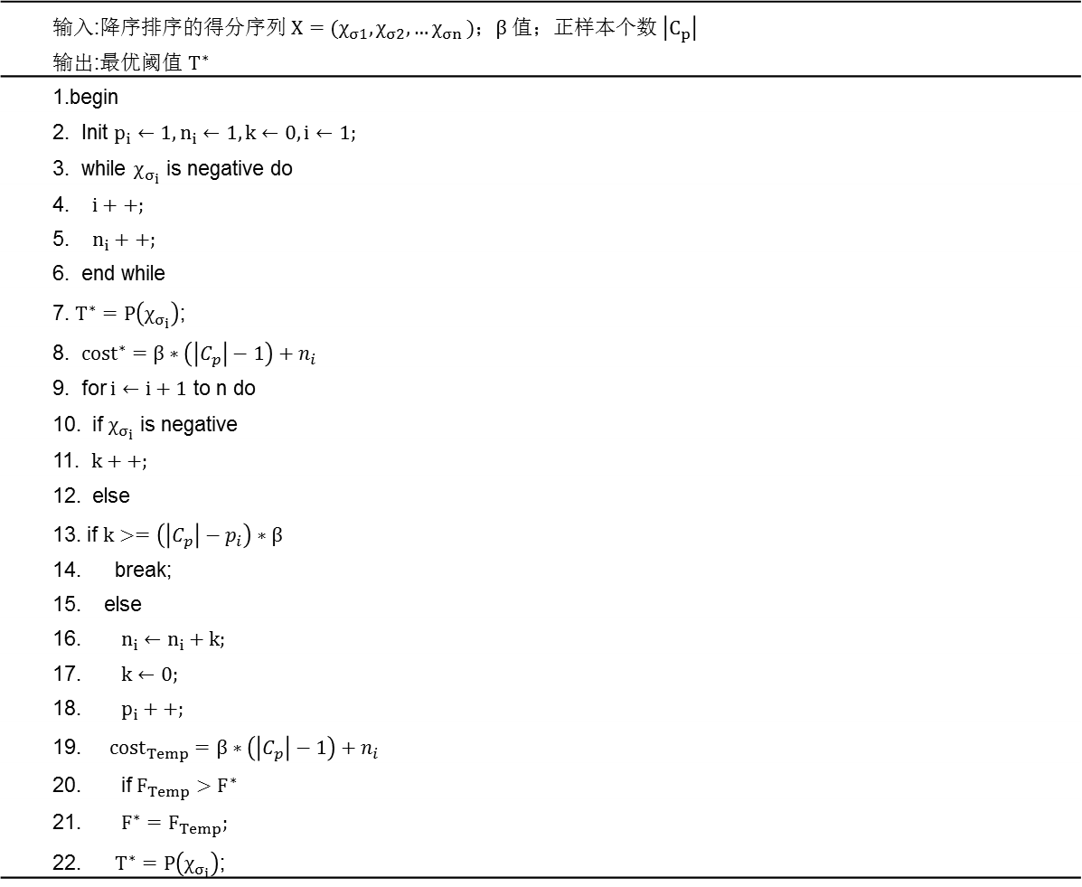
最优分类阈值
输入:降序排序的得分序列$X=(χ_{σ1},χ_{σ2},{…χ}_{σn})$；$β$ 值；正样本个数 $\left|C_{p}\right|$
输出:最优阈值 $T^{∗}$
1.begin
2. Init $p_{i}←1,n_{i}←1,k←0,i←1;$
3. while $χ_{σ_{i}}$ is negative do
4. $i++;$
5. $n_{i}++;$
6. end while
7. $T^{∗}=P\left(χ_{σ_{i}}\right)$;
8. ${cost}^{∗}=β∗\left(\left|C_{p}\right|−1\right)+n_{i}$
9. for $i←i+1$ to n do
10. if $χ_{σ_{i}}$ is negative
11. $k++;$
12. else
13. if $k>=\left(\left|C_{p}\right|−p_{i}\right)∗β$
14. break;
15. else
16. $n_{i}←n_{i}+k;$
17. $k←0;$
18. $p_{i}++;$
19. ${cost}_{Temp}=β∗\left(\left|C_{p}\right|−1\right)+n_{i}$
20. if $F_{Temp}>F^{∗}$
21. ${F^{∗}=F}_{Temp};$
22. $T^{∗}=P\left(χ_{σ_{i}}\right)$;

Slide 20
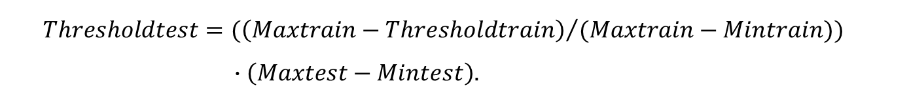
最优分类阈值
最优阈值的应用方式
值方式
训练集 (0.98 ,0.55)
测试集 (0.81 ,0.25)
位置信息
$$Thresholdtest=({\left(Maxtrain−Thresholdtrain\right)}/{(Maxtrain−Mintrain}))$$
$∙\left(Maxtest−Mintest\right).$

Slide 21
最优分类阈值
流程图

Slide 22
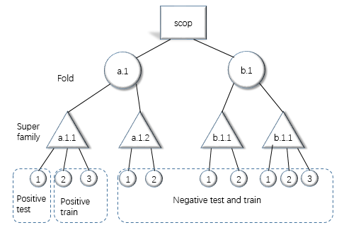
蛋白质远程同源检测
数据集

Slide 23
蛋白质远程同源检测
Index | Train | Test | Index | Train | Test
1 | 12/2330 | 9/1746 | 28 | 11/423 | 95/3653
2 | 11/2509 | 8/1824 | 29 | 46/3880 | 5/421
3 | 19/3002 | 8/1263 | 30 | 43/3627 | 8/674
4 | 17/2686 | 10/1579 | 31 | 33/3203 | 9/873
5 | 12/2890 | 6/1444 | 32 | 16/1553 | 26/2523
6 | 10/2408 | 8/1926 | 33 | 37/3591 | 5/485
7 | 29/3208 | 10/1105 | 34 | 30/3682 | 5/613
8 | 33/3650 | 6/663 | 35 | 90/3102 | 31/1068
9 | 26/2256 | 23/1994 | 36 | 99/3412 | 22/758
10 | 17/2370 | 14/1951 | 37 | 42/3542 | 9/759
11 | 41/3557 | 8/693 | 38 | 24/2946 | 11/1349
12 | 26/3625 | 5/696 | 39 | 113/3895 | 8/275
13 | 40/3470 | 9/780 | 40 | 88/3033 | 33/1137
14 | 11/307 | 140/3894 | 41 | 26/3191 | 9/1104
15 | 21/2928 | 10/1393 | 42 | 94/3240 | 27/930
16 | 26/2876 | 13/1437 | 43 | 20/3204 | 7/1121
17 | 37/3002 | 16/1297 | 44 | 12/3060 | 5/1275
18 | 34/3761 | 5/552 | 45 | 13/2083 | 14/2242
19 | 44/3569 | 9/730 | 46 | 29/3477 | 7/839
20 | 46/3732 | 7/567 | 47 | 40/3374 | 11/927
21 | 46/3732 | 7/567 | 48 | 10/1199 | 26/3117
22 | 48/3894 | 5/405 | 49 | 10/2241 | 9/2016
23 | 18/1246 | 44/3044 | 50 | 10/2241 | 9/2016
24 | 22/3280 | 7/1043 | 51 | 36/3692 | 6/615
25 | 48/3894 | 5/405 | 52 | 13/2345 | 11/1983
26 | 56/3875 | 6/415 | 53 | 14/2525 | 10/1803
27 | 13/1938 | 16/2385 | 54 | 17/1744 | 25/2563

Slide 24
蛋白质远程同源检测
特 征：基于氨基酸的组分-理化性质而构建188维特征向量
分类器：随机森林
Index | AUC | Index | AUC | Index | AUC | Index | AUC
1 | 0.973 | 15 | 0.982 | 29 | 0.717 | 43 | 0.823
2 | 0.809 | 16 | 0.690 | 30 | 0.883 | 44 | 0.766
3 | 0.983 | 17 | 0.871 | 31 | 0.972 | 45 | 0.848
4 | 0.963 | 18 | 0.768 | 32 | 0.971 | 46 | 0.820
5 | 0.785 | 19 | 0.860 | 33 | 0.998 | 47 | 0.925
6 | 0.964 | 20 | 0.948 | 34 | 0.587 | 48 | 0.901
7 | 0.791 | 21 | 0.982 | 35 | 0.936 | 49 | 0.833
8 | 0.894 | 22 | 0.986 | 36 | 0.983 | 50 | 0.981
9 | 0.949 | 23 | 0.666 | 37 | 0.933 | 51 | 0.913
10 | 0.950 | 24 | 0.667 | 38 | 0.569 | 52 | 0.847
11 | 0.961 | 25 | 0.895 | 39 | 0.908 | 53 | 0.819
12 | 0.986 | 26 | 0.644 | 40 | 0.952 | 54 | 0.943
13 | 0.998 | 27 | 0.683 | 41 | 0.757 | average | 0.861
14 | 0.517 | 28 | 0.981 | 42 | 0.790

Slide 25
蛋白质远程同源检测
统一阈值：
Threshold | MeanPrecision | MeanRecall | MeanF1
0.5 | 0.01852 | 0.00013 | 0.00026
0.3 | 0.03063 | 0.00251 | 0.00463
0.2 | 0.17411 | 0.04963 | 0.07171
0.1 | 0.16850 | 0.22259 | 0.18001

Slide 26
蛋白质远程同源检测
最优阈值使用：
折数 | 值 |  |  |  |  | 位置信息
 | Precision |  | Recall |  | F1 | Precision | Recall | F1
2 | 0.118 | 0.156 |  | 0.105 |  | 0.165 | 0.280 | 0.159
3 | 0.139 | 0.127 |  | 0.110 |  | 0.205 | 0.330 | 0.204
5 | 0.139 | 0.147 |  | 0.123 |  | 0.160 | 0.343 | 0.187
10 | 0.132 | 0.146 |  | 0.121 |  | 0.156 | 0.388 | 0.190

Slide 27
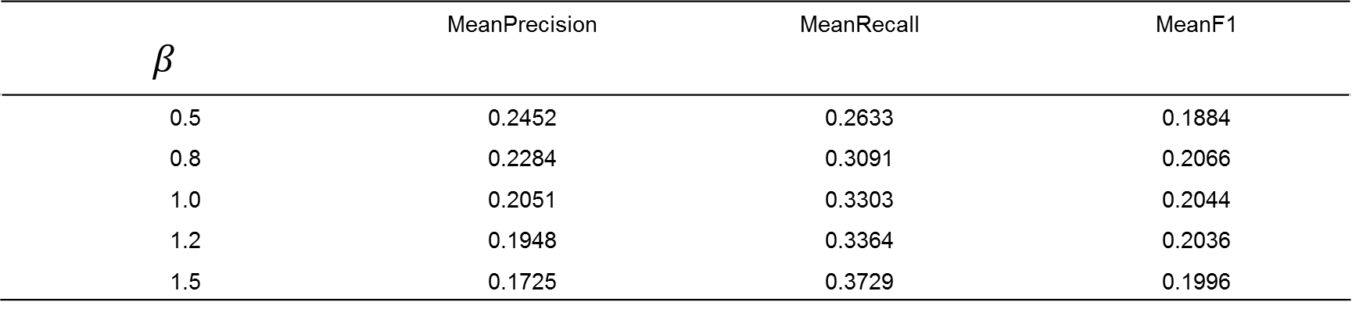
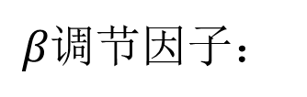
蛋白质远程同源检测
$β调节$因子：
$$β$$ | MeanPrecision | MeanRecall | MeanF1
0.5 | 0.2452 | 0.2633 | 0.1884
0.8 | 0.2284 | 0.3091 | 0.2066
1.0 | 0.2051 | 0.3303 | 0.2044
1.2 | 0.1948 | 0.3364 | 0.2036
1.5 | 0.1725 | 0.3729 | 0.1996

Slide 28

蛋白质远程同源检测
$最优$分类结果上界：

Slide 29

蛋白质远程同源检测
$AUC值$与F1值：

Slide 30
总结与展望
总结本文主要工作
介绍造成不平衡数据分类困难的影响因素；
深入分析AUC指标，说明其在衡量不平衡数据分类时的优势，以及不足之处；
针对AUC的缺陷，提出了一个寻找最优分类阈值的框架；

Slide 31
攻读硕士学位期间所发表的论文
[1] 谢思发, 林琛, 苏旋, 江弋.《Hadoop平台下热点事件检测》[J]小型微型计算机系统. Vol.35 No.4,2014.
[2] Si-fa Xie, Wei Weng, Ke Chen, Xiangrong Liu. Identifying Reliable Posts And Users In Online Social Networks.International.[J]Journal of Pattern Recognition and Artificial Intelligence (IJPRAI),Vol.28 No.6, 2014.
[3] Si-fa Xie, Pei Li, Yi Jiang, Y Zhao. A Discriminative Method For Protein Remote Homology Detection Based On N-Gram.[J]Genetics and Molecular Research(GMR).2015
[4] Quan Zou, Sifa Xie, Ziyu Lin, Meihong Wu, Ying Ju. Finding the Best Classifiaction Thresholdin Imbalanced Classification.[J]Big Data Research.2016.

Slide 32

欢迎各位老师批评指正！

